Slide 1






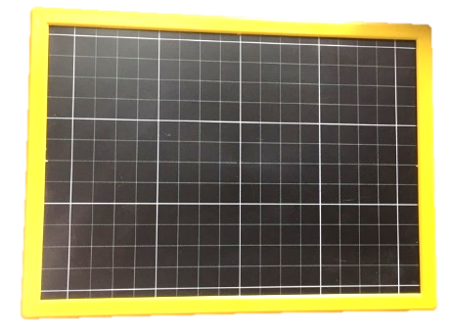

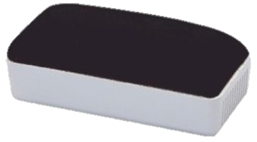
Chuẩn bị
Notes:
Tác giả bộ ppt Toán + TV1: Phan Thị Linh – Đà Nẵng
Sđt lh: 0916.604.268
+ Zalo: 0916.604.268
+ Facebook cá nhân: https://www.facebook.com/nhilinh.phan/
+ Nhóm chia sẻ tài liệu: https://www.facebook.com/groups/443096903751589
Hãy liên hệ chính chủ sản phẩm để được hỗ trợ và đồng hành trong suốt năm học nhé!

Slide 2
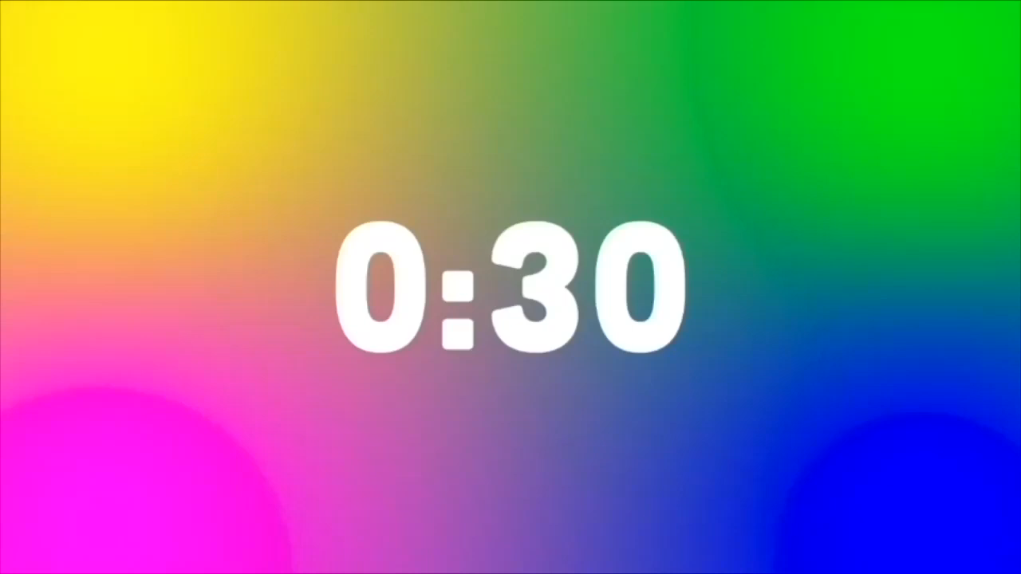
Notes:
Cho HS 30 giây ổn định
Tác giả bộ ppt Toán + TV1: Phan Thị Linh – Đà Nẵng
Sđt lh: 0916.604.268
+ Zalo: 0916.604.268
+ Facebook cá nhân: https://www.facebook.com/nhilinh.phan/
+ Nhóm chia sẻ tài liệu: https://www.facebook.com/groups/443096903751589
Hãy liên hệ chính chủ sản phẩm để được hỗ trợ và đồng hành trong suốt năm học nhé!

Slide 3



TIẾNG VIỆT 1
Notes:
Tác giả bộ ppt Toán + TV1: Phan Thị Linh – Đà Nẵng
Sđt lh: 0916.604.268
+ Zalo: 0916.604.268
+ Facebook cá nhân: https://www.facebook.com/nhilinh.phan/
+ Nhóm chia sẻ tài liệu: https://www.facebook.com/groups/443096903751589
Hãy liên hệ chính chủ sản phẩm để được hỗ trợ và đồng hành trong suốt năm học nhé!

Slide 4


Ôn và khởi động
Notes:
Tác giả bộ ppt Toán + TV1: Phan Thị Linh – Đà Nẵng
Sđt lh: 0916.604.268
+ Zalo: 0916.604.268
+ Facebook cá nhân: https://www.facebook.com/nhilinh.phan/
+ Nhóm chia sẻ tài liệu: https://www.facebook.com/groups/443096903751589
Hãy liên hệ chính chủ sản phẩm để được hỗ trợ và đồng hành trong suốt năm học nhé!

Slide 5

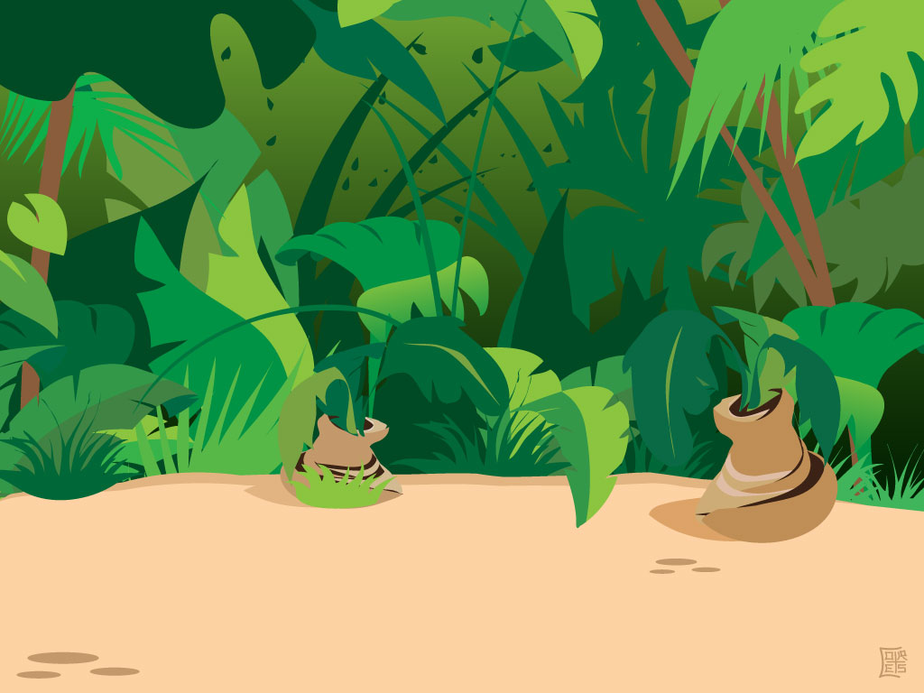




Notes:
Tác giả bộ ppt Toán + TV1: Phan Thị Linh – Đà Nẵng
Sđt lh: 0916.604.268
+ Zalo: 0916.604.268
+ Facebook cá nhân: https://www.facebook.com/nhilinh.phan/
+ Nhóm chia sẻ tài liệu: https://www.facebook.com/groups/443096903751589
Hãy liên hệ chính chủ sản phẩm để được hỗ trợ và đồng hành trong suốt năm học nhé!

Slide 6

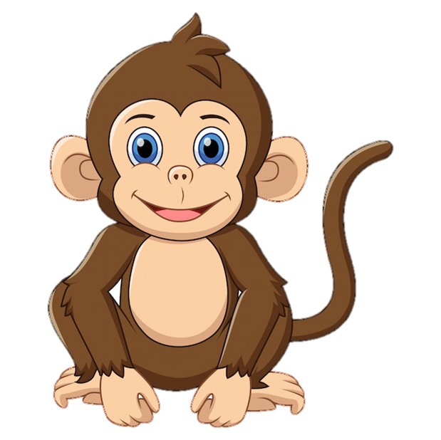
Đâu là vẻ bề ngoài của bác trống trường?
thân hình đẫy đà
A
nước da đen sì
B
tròn như quả bóng
C
Notes:
Click vào quả chuối để ra kết quả

Slide 7
Ngoài trống trường, còn có vật nào báo giờ ra vào cho học sinh?
lớp trưởng
A
còi xe ô tô
B
chuông điện
C
Notes:
Tác giả bộ ppt Toán + TV1: Phan Thị Linh – Đà Nẵng
Sđt lh: 0916.604.268
+ Zalo: 0916.604.268
+ Facebook cá nhân: https://www.facebook.com/nhilinh.phan/
+ Nhóm chia sẻ tài liệu: https://www.facebook.com/groups/443096903751589
Hãy liên hệ chính chủ sản phẩm để được hỗ trợ và đồng hành trong suốt năm học nhé!

Slide 8
Từ ngữ nào viết đúng chính tả?
trống trường
A
chống trường
B
chống chường
C
Notes:
Tác giả bộ ppt Toán + TV1: Phan Thị Linh – Đà Nẵng
Sđt lh: 0916.604.268
+ Zalo: 0916.604.268
+ Facebook cá nhân: https://www.facebook.com/nhilinh.phan/
+ Nhóm chia sẻ tài liệu: https://www.facebook.com/groups/443096903751589
Hãy liên hệ chính chủ sản phẩm để được hỗ trợ và đồng hành trong suốt năm học nhé!

Slide 9

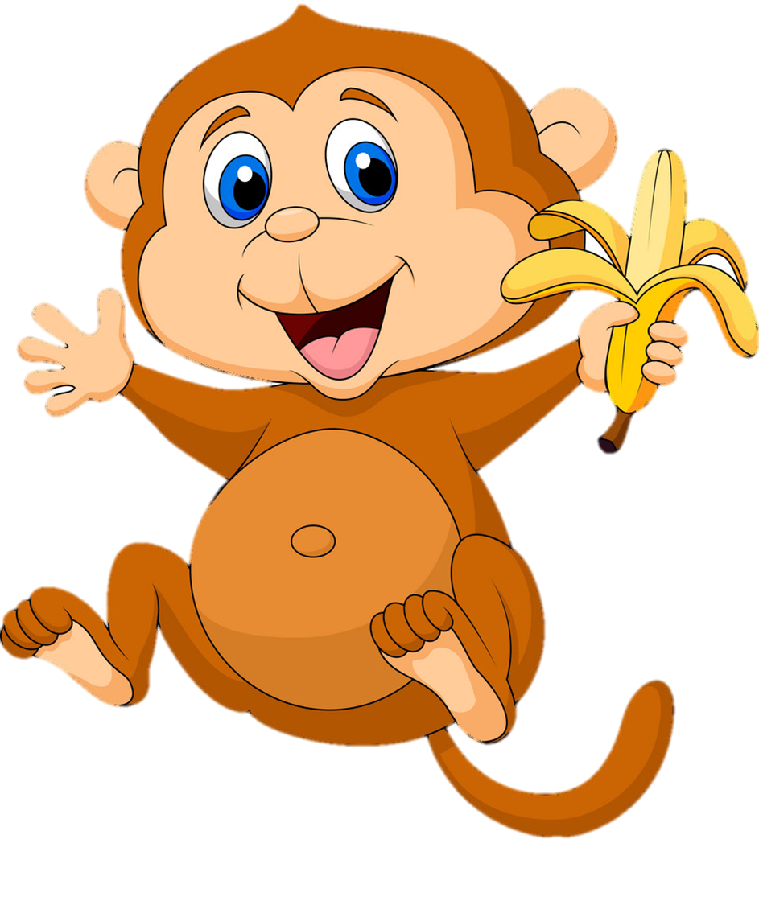
Notes:
Tác giả bộ ppt Toán + TV1: Phan Thị Linh – Đà Nẵng
Sđt lh: 0916.604.268
+ Zalo: 0916.604.268
+ Facebook cá nhân: https://www.facebook.com/nhilinh.phan/
+ Nhóm chia sẻ tài liệu: https://www.facebook.com/groups/443096903751589
Hãy liên hệ chính chủ sản phẩm để được hỗ trợ và đồng hành trong suốt năm học nhé!

Slide 10

2
3
MÁI TRƯỜNG MẾN YÊU
Bài
6
GIỜ RA CHƠI
Notes:
Tác giả bộ ppt Toán + TV1: Phan Thị Linh – Đà Nẵng
Sđt lh: 0916.604.268
+ Zalo: 0916.604.268
+ Facebook cá nhân: https://www.facebook.com/nhilinh.phan/
+ Nhóm chia sẻ tài liệu: https://www.facebook.com/groups/443096903751589
Hãy liên hệ chính chủ sản phẩm để được hỗ trợ và đồng hành trong suốt năm học nhé!

Slide 11
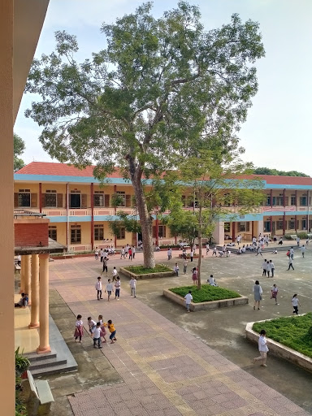
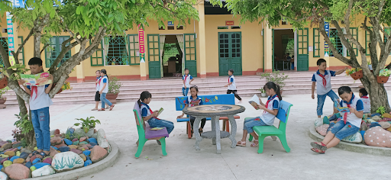
1
Quan sát cảnh ra chơi của các bạn học sinh
Trong giờ ra chơi, em và các bạn thường làm gì?
Em cảm thấy thế nào khi ra chơi?
Notes:
Hình ảnh chỉ mang tính chất che lấp khoảng trống.

Slide 12
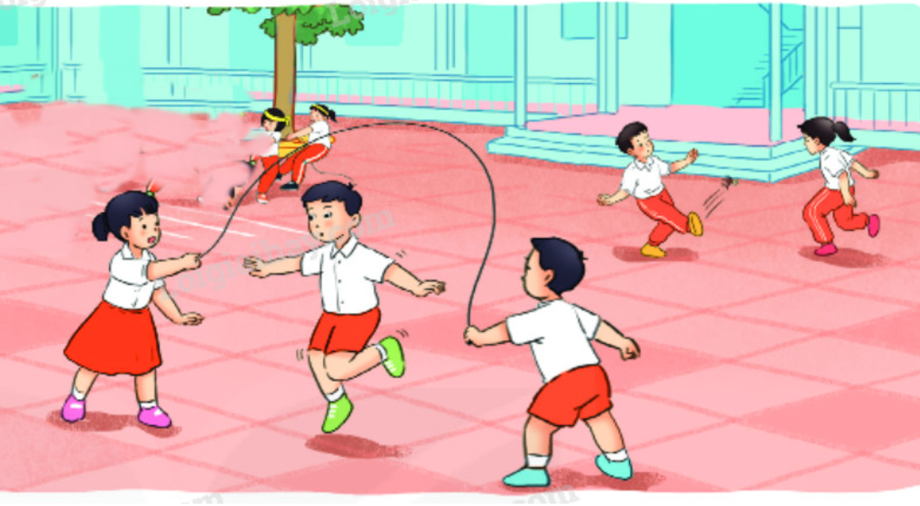
1
Quan sát cảnh ra chơi của các bạn học sinh
Trong giờ ra chơi, em và các bạn thường làm gì?
Em cảm thấy thế nào khi ra chơi?
Notes:
Tác giả bộ ppt Toán + TV1: Phan Thị Linh – Đà Nẵng
Sđt lh: 0916.604.268
+ Zalo: 0916.604.268
+ Facebook cá nhân: https://www.facebook.com/nhilinh.phan/
+ Nhóm chia sẻ tài liệu: https://www.facebook.com/groups/443096903751589
Hãy liên hệ chính chủ sản phẩm để được hỗ trợ và đồng hành trong suốt năm học nhé!

Slide 13
2
Đọc
Giờ ra chơi
Trống báo giờ ra chơi
Từng đàn chim áo trắng
Xếp sách vở mau thôi
Ùa ra ngoài sân nắng.
Chỗ này đây, bạn gái
Vui nhảy dây nhịp nhàng
Vòng quay đều êm ái
Rộn tiếng cười hòa vang.
Đằng kia, ấy bạn trai
Đá cầu bay vun vút
Đôi chân móc rất tài
Tung nắng hồng lên ngực.
Giờ chơi vừa chấm dứt
Đàn chim non vội vàng
Xếp hàng nhanh vào lớp
Bài học mới sang trang.
(Nguyễn Lãm Thắng)

Slide 14
2
Đọc
Giờ ra chơi
Trống báo giờ ra chơi
Từng đàn chim áo trắng
Xếp sách vở mau thôi
Ùa ra ngoài sân nắng.
Chỗ này đây, bạn gái
Vui nhảy dây nhịp nhàng
Vòng quay đều êm ái
Rộn tiếng cười hòa vang.
Đằng kia, ấy bạn trai
Đá cầu bay vun vút
Đôi chân móc rất tài
Tung nắng hồng lên ngực.
Giờ chơi vừa chấm dứt
Đàn chim non vội vàng
Xếp hàng nhanh vào lớp
Bài học mới sang trang.
(Nguyễn Lãm Thắng)
Em hãy tìm từ khó đọc trong bài.

Slide 15
áo trắng
nhịp nhàng
vun vút
sang trang

Slide 16
2
Đọc
Giờ ra chơi
Trống báo giờ ra chơi
Từng đàn chim áo trắng
Xếp sách vở mau thôi
Ùa ra ngoài sân nắng.
Chỗ này đây, bạn gái
Vui nhảy dây nhịp nhàng
Vòng quay đều êm ái
Rộn tiếng cười hòa vang.
Đằng kia, ấy bạn trai
Đá cầu bay vun vút
Đôi chân móc rất tài
Tung nắng hồng lên ngực.
Giờ chơi vừa chấm dứt
Đàn chim non vội vàng
Xếp hàng nhanh vào lớp
Bài học mới sang trang.
(Nguyễn Lãm Thắng)
Đọc nối tiếp dòng thơ

Slide 17
2
Đọc
Giờ ra chơi
Trống báo giờ ra chơi
Từng đàn chim áo trắng
Xếp sách vở mau thôi
Ùa ra ngoài sân nắng.
Chỗ này đây, bạn gái
Vui nhảy dây nhịp nhàng
Vòng quay đều êm ái
Rộn tiếng cười hòa vang.
Đằng kia, ấy bạn trai
Đá cầu bay vun vút
Đôi chân móc rất tài
Tung nắng hồng lên ngực.
Giờ chơi vừa chấm dứt
Đàn chim non vội vàng
Xếp hàng nhanh vào lớp
Bài học mới sang trang.
(Nguyễn Lãm Thắng)
Ngắt nghỉ nhịp thơ

Slide 18
Nhịp nhàng:
theo một nhịp đều đặn và ăn khớp với nhau.
Vun vút:
chuyển động rất nhanh.
Chấm dứt (kết thúc/ hết)
VD: Hết giờ ra chơi, chúng em chuẩn bị vào học.

Slide 19
2
Đọc
Giờ ra chơi
Trống báo giờ ra chơi
Từng đàn chim áo trắng
Xếp sách vở mau thôi
Ùa ra ngoài sân nắng.
Chỗ này đây, bạn gái
Vui nhảy dây nhịp nhàng
Vòng quay đều êm ái
Rộn tiếng cười hòa vang.
Đằng kia, ấy bạn trai
Đá cầu bay vun vút
Đôi chân móc rất tài
Tung nắng hồng lên ngực.
Giờ chơi vừa chấm dứt
Đàn chim non vội vàng
Xếp hàng nhanh vào lớp
Bài học mới sang trang.
(Nguyễn Lãm Thắng)
Bài thơ có mấy khổ?

Slide 20
2
Đọc
Giờ ra chơi
Trống báo giờ ra chơi
Từng đàn chim áo trắng
Xếp sách vở mau thôi
Ùa ra ngoài sân nắng.
Chỗ này đây, bạn gái
Vui nhảy dây nhịp nhàng
Vòng quay đều êm ái
Rộn tiếng cười hòa vang.
Đằng kia, ấy bạn trai
Đá cầu bay vun vút
Đôi chân móc rất tài
Tung nắng hồng lên ngực.
Giờ chơi vừa chấm dứt
Đàn chim non vội vàng
Xếp hàng nhanh vào lớp
Bài học mới sang trang.
(Nguyễn Lãm Thắng)
Đọc nối tiếp khổ thơ

Slide 21
2
Đọc
Giờ ra chơi
Trống báo giờ ra chơi
Từng đàn chim áo trắng
Xếp sách vở mau thôi
Ùa ra ngoài sân nắng.
Chỗ này đây, bạn gái
Vui nhảy dây nhịp nhàng
Vòng quay đều êm ái
Rộn tiếng cười hòa vang.
Đằng kia, ấy bạn trai
Đá cầu bay vun vút
Đôi chân móc rất tài
Tung nắng hồng lên ngực.
Giờ chơi vừa chấm dứt
Đàn chim non vội vàng
Xếp hàng nhanh vào lớp
Bài học mới sang trang.
(Nguyễn Lãm Thắng)
Notes:
Đọc theo nhóm và toàn bài

Slide 22

Giải lao
Notes:
Tác giả bộ ppt Toán + TV1: Phan Thị Linh – Đà Nẵng
Sđt lh: 0916.604.268
+ Zalo: 0916.604.268
+ Facebook cá nhân: https://www.facebook.com/nhilinh.phan/
+ Nhóm chia sẻ tài liệu: https://www.facebook.com/groups/443096903751589
Hãy liên hệ chính chủ sản phẩm để được hỗ trợ và đồng hành trong suốt năm học nhé!

Slide 23
Notes:
Cho HS 30 giây ổn định

Slide 24
3
Tìm ở cuối các dòng thơ những tiếng cùng vần với nhau
trắng
ăng
ăng
nắng
Notes:
Tác giả bộ ppt Toán + TV1: Phan Thị Linh – Đà Nẵng
Sđt lh: 0916.604.268
+ Zalo: 0916.604.268
+ Facebook cá nhân: https://www.facebook.com/nhilinh.phan/
+ Nhóm chia sẻ tài liệu: https://www.facebook.com/groups/443096903751589
Hãy liên hệ chính chủ sản phẩm để được hỗ trợ và đồng hành trong suốt năm học nhé!

Slide 25
3
Tìm ở cuối các dòng thơ những tiếng cùng vần với nhau
Giờ ra chơi
Trống báo giờ ra chơi
Từng đàn chim áo trắng
Xếp sách vở mau thôi
Ùa ra ngoài sân nắng.
Chỗ này đây, bạn gái
Vui nhảy dây nhịp nhàng
Vòng quay đều êm ái
Rộn tiếng cười hòa vang.
trai
Đằng kia, ấy bạn trai
Đá cầu bay vun vút
Đôi chân móc rất tài
Tung nắng hồng lên ngực.
Giờ chơi vừa chấm dứt
Đàn chim non vội vàng
Xếp hàng nhanh vào lớp
Bài học mới sang trang.
(Nguyễn Lãm Thắng)
trắng
tài
nắng
gái
nhàng
vàng
ái
vang
trang
Notes:
Tác giả bộ ppt Toán + TV1: Phan Thị Linh – Đà Nẵng
Sđt lh: 0916.604.268
+ Zalo: 0916.604.268
+ Facebook cá nhân: https://www.facebook.com/nhilinh.phan/
+ Nhóm chia sẻ tài liệu: https://www.facebook.com/groups/443096903751589
Hãy liên hệ chính chủ sản phẩm để được hỗ trợ và đồng hành trong suốt năm học nhé!

Slide 26
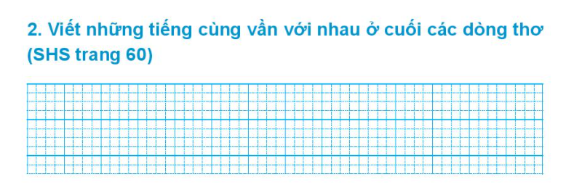
ǇrắnƑ – wắnƑ ;
gái – ái – trai – tài ;
ηành – vanƑ – vànƑ - tranƑ
Trang 19

Slide 27
4
Trả lời câu hỏi
a. Những trò chơi nào được nói tới trong bài?
b. Những từ ngữ nào cho biết các bạn chơi trò chơi rất giỏi?
c. Giờ ra chơi của các bạn như thế nào?

Slide 28
Giờ ra chơi của các bạn như thế nào?
Những từ ngữ nào cho biết các bạn chơi trò chơi rất giỏi?
Những trò chơi nào được nói tới trong bài?
Chỗ này đây, bạn gái
Vui nhảy dây nhịp nhàng
Vòng quay đều êm ái
Rộn tiếng cười hòa vang.
Đằng kia, ấy bạn trai
Đá cầu bay vun vút
Đôi chân móc rất tài
Tung nắng hồng lên ngực.

Slide 29

5
Học thuộc lòng khổ thơ thứ hai và thứ ba
Chỗ này đây, bạn gái
Vui nhảy dây nhịp nhàng
Vòng quay đều êm ái
Rộn tiếng cười hòa vang.
Đằng kia, ấy bạn trai
Đá cầu bay vun vút
Đôi chân móc rất tài
Tung nắng hồng lên ngực.
Notes:
Tác giả bộ ppt Toán + TV1: Phan Thị Linh – Đà Nẵng
Sđt lh: 0916.604.268
+ Zalo: 0916.604.268
+ Facebook cá nhân: https://www.facebook.com/nhilinh.phan/
+ Nhóm chia sẻ tài liệu: https://www.facebook.com/groups/443096903751589
Hãy liên hệ chính chủ sản phẩm để được hỗ trợ và đồng hành trong suốt năm học nhé!

Slide 30

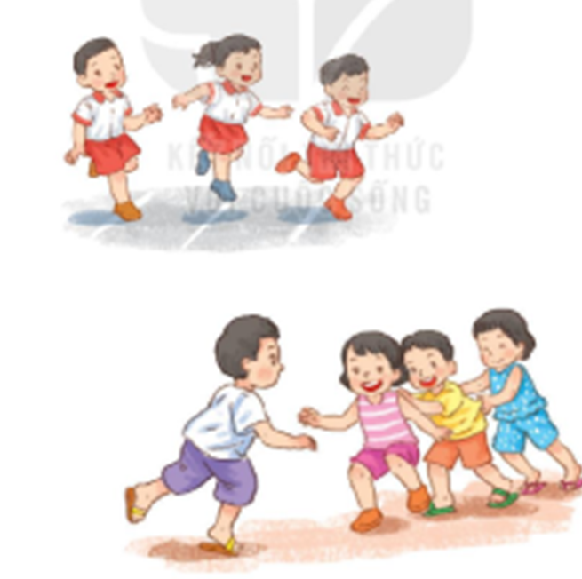
6
T
r
ò
c
h
ơ
i
Nhìn hình đoán tên trò chơi
Notes:
GV linh động tTác giả bộ ppt Toán + TV1: Phan Thị Linh – Đà Nẵng
Sđt lh: 0916.604.268
+ Zalo: 0916.604.268
+ Facebook cá nhân: https://www.facebook.com/nhilinh.phan/
+ Nhóm chia sẻ tài liệu: https://www.facebook.com/groups/443096903751589
Hãy liên hệ chính chủ sản phẩm để được hỗ trợ và đồng hành trong suốt năm học nhé!
ổ chức hs. GV đọc kĩ SGV để hiểu được mục tiêu của hoạt động nhé

Slide 31

Dặn dò:
+ Học thuộc khổ 2, 3 bài Giờ ra chơi
+ Xem bài Ôn tập trang 62, trang 63
Notes:
Tác giả bộ ppt Toán + TV1: Phan Thị Linh – Đà Nẵng
Sđt lh: 0916.604.268
+ Zalo: 0916.604.268
+ Facebook cá nhân: https://www.facebook.com/nhilinh.phan/
+ Nhóm chia sẻ tài liệu: https://www.facebook.com/groups/443096903751589
Hãy liên hệ chính chủ sản phẩm để được hỗ trợ và đồng hành trong suốt năm học nhé!

